Slide 1



Nombres
Calcul
Géométrie
OGD/ALG/PROBA
Mesure
Connaitre et comparer les angles

Slide 2




OBJECTIF(S) DE LA SÉANCE
©www.laclassedemallory.net
  MESURE
  Revoir la notion d’angle
  Connaitre le vocabulaire lié aux angles
  Comparer des angles

Slide 3



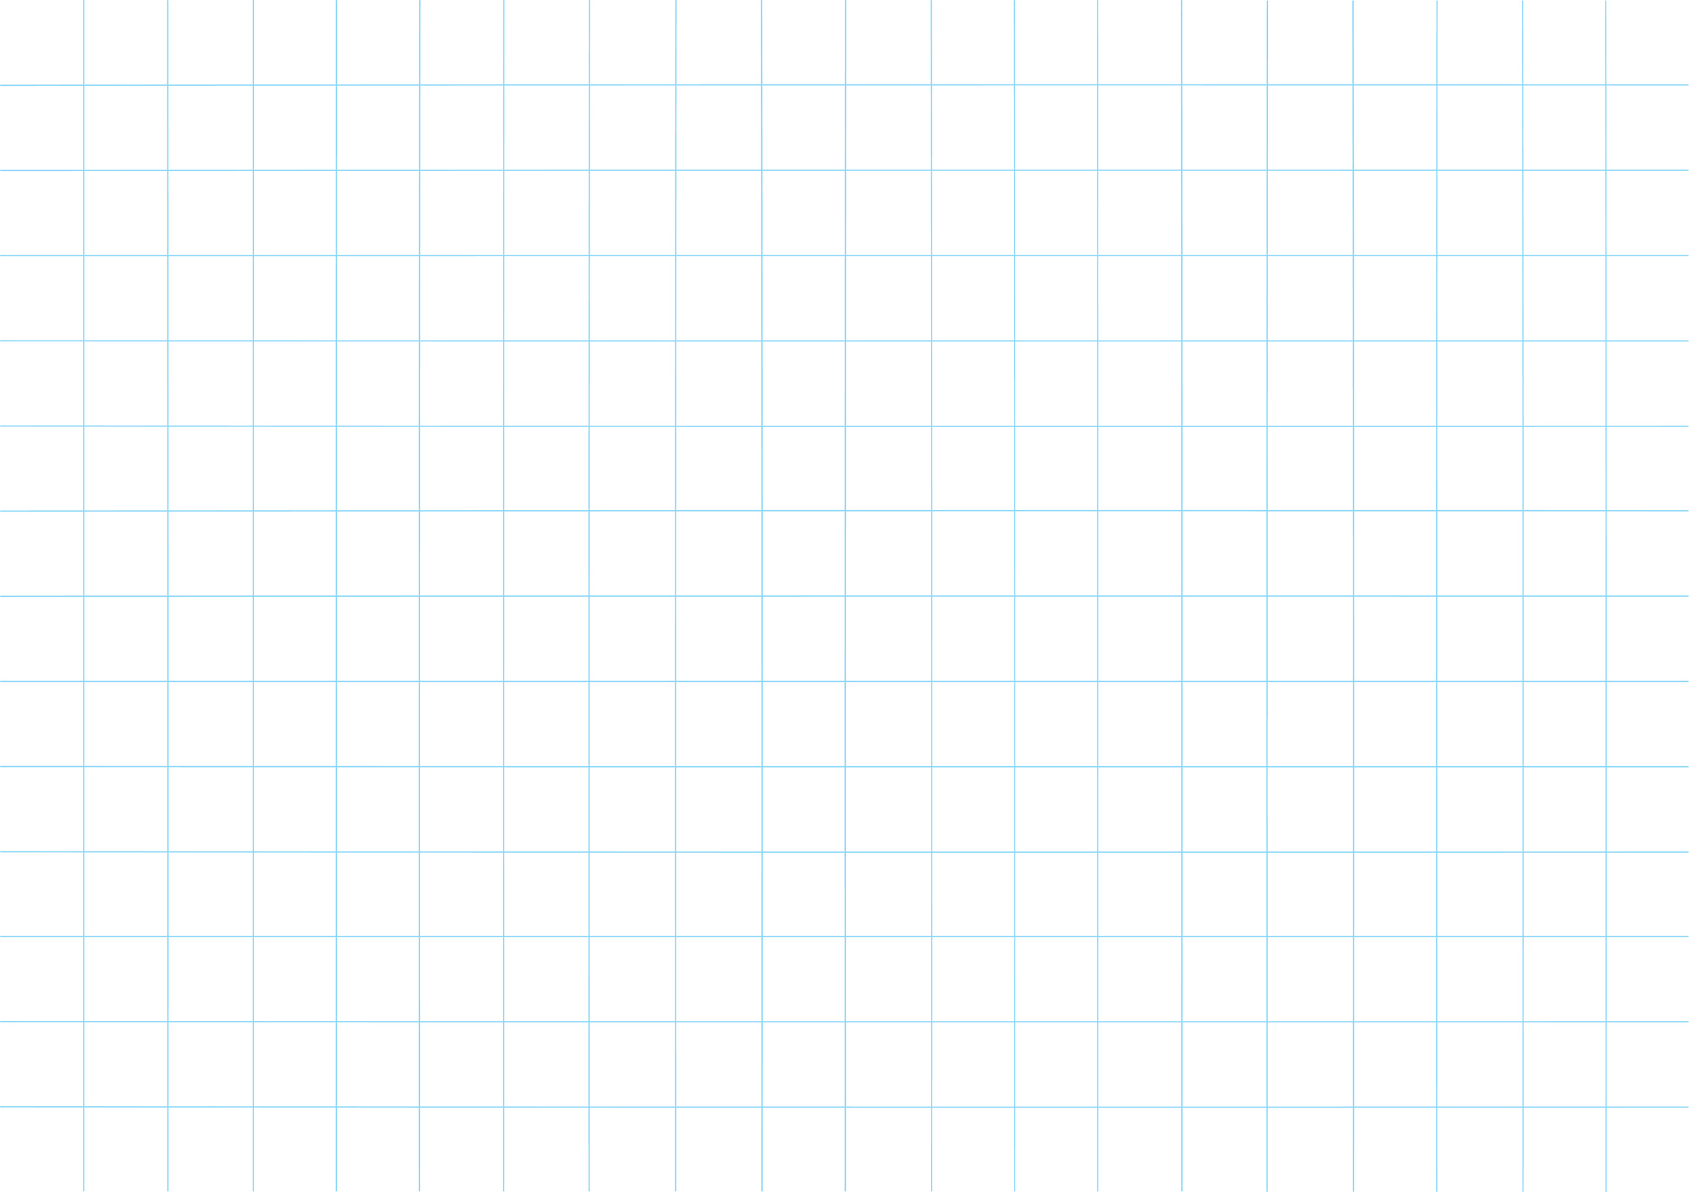
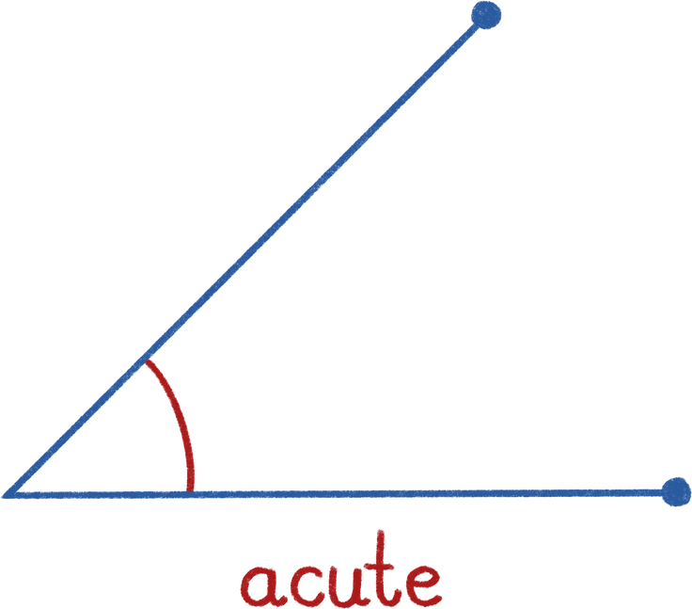


PRÉ-REQUIS
Un ANGLE est une figure formée par deux demi-droites (ou segments) qui partent d’un même point, appelé sommet de l'angle. Ces deux demi-droites sont les côtés de l'angle.
côtés de l’angle
A
sommet de l’angle
l’angle AOB
O
B

Slide 4



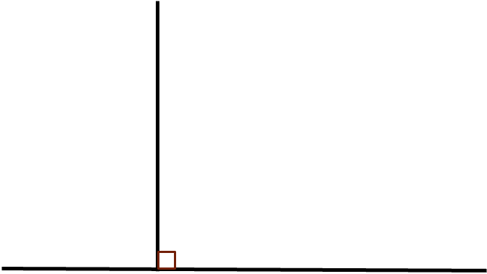
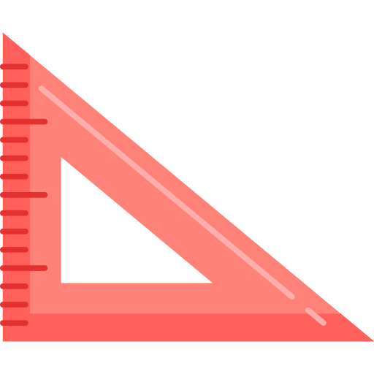
L’ANGLE DROIT
Un angle DROIT est un angle formé par l’intersection de deux droites, segments ou demi-droites perpendiculaires. Il mesure 90°.
A
l’angle AOB est droit
O
B

Slide 5
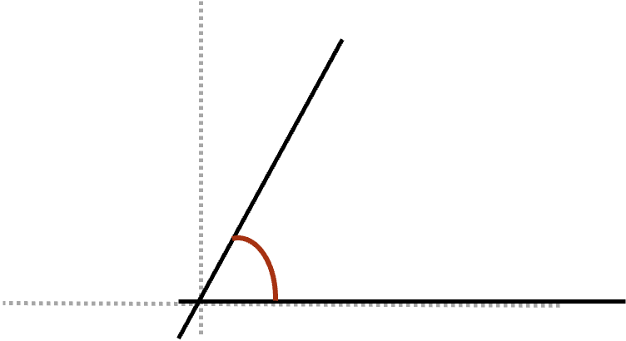
L’ANGLE AIGU
Un angle AIGU est un angle dont la mesure est strictement inférieure à 90°. Il est plus "fermé" qu’un angle droit.
E
l’angle EFG est aigu
G
F

Slide 6
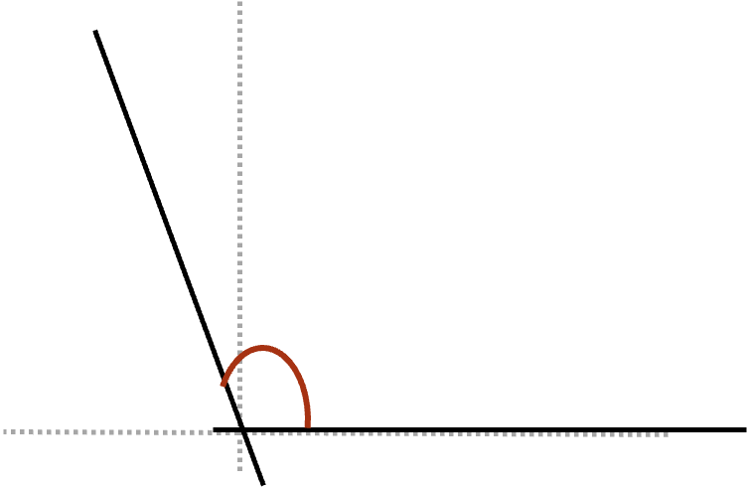
L’ANGLE OBTUS
Un angle OBTUS est un angle dont la mesure est strictement supérieure à 90°. Il est plus "ouvert" qu’un angle droit.
A
l’angle ABC est obtus
B
C

Slide 7



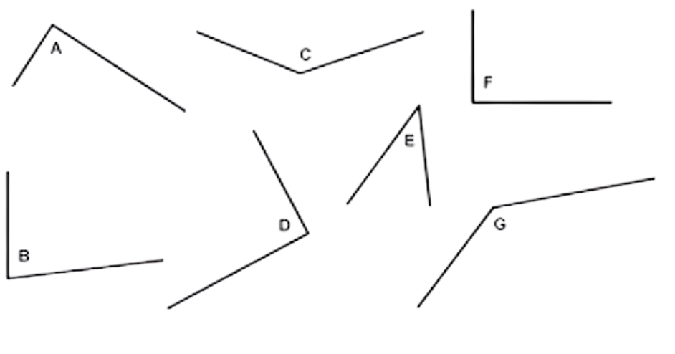
MINI TEST
  Trace un angle aigu et un angle obtus.
  Entoure en bleu les angles obtus, en rouge les angles aigus et en vert les angles droits

Slide 8
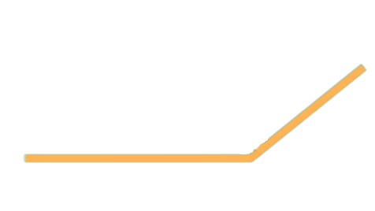
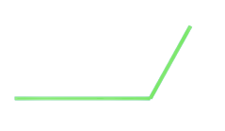

COMPARER DES ANGLES
Pour comparer la mesure de deux angles, on peut les superposer (en reproduisant l’un des deux sur du papier calque).
Comparaison de deux angles
angle orange > angle vert

Slide 9
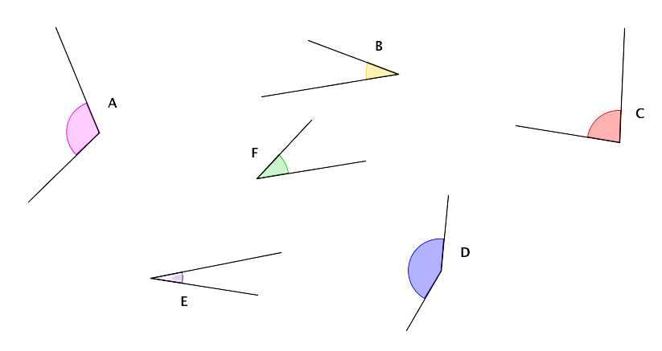
MINI TEST
Classe les angles du plus petit au plus grand.

Slide 10



L’ESSENTIEL À RETENIR

